Slide 1
K-Nearest Neighbors (K-NN)
Prof. André Gustavo Hochuli
gustavo.hochuli@pucpr.br
aghochuli@ppgia.pucpr.br
github.com/andrehochuli/teaching
Notes:
Prof. André Hochuli

Slide 2
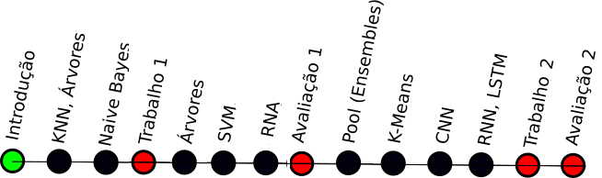
Plano de Aula
Discussões Iniciais
Aprendizado por Instâncias
Algoritmo KNN
Métricas de Avaliação
Exercícios
Aprendizado de Máquina - Prof. André Hochuli
KNN
Notes:
Prof. André Hochuli

Slide 3
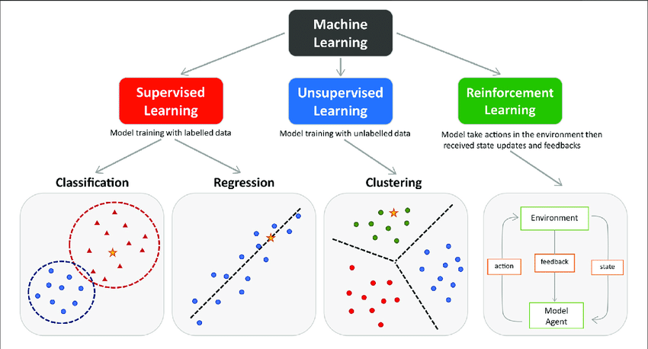
Discussões Iniciais
Tipos de Aprendizado
Aprendizado de Máquina - Prof. André Hochuli
KNN
Notes:
Prof. André Hochuli

Slide 4
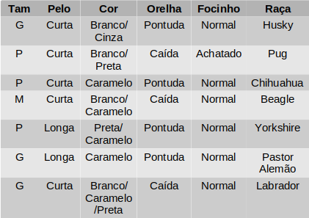
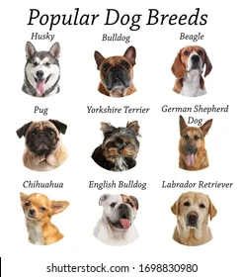
Discussões Iniciais
Representação
Aprendizado de Máquina - Prof. André Hochuli
KNN
Notes:
Prof. André Hochuli

Slide 5
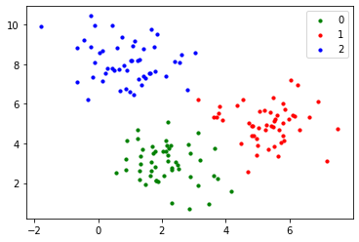
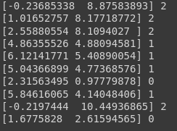
Aprendizado por instâncias
Características são mapeadas no espaço Euclidiano
Métodos não paramétricos
Distribuições Arbitrárias
Sem suposição sobre as densidades
Aprendizado de Máquina - Prof. André Hochuli
KNN
Notes:
Prof. André Hochuli

Slide 6
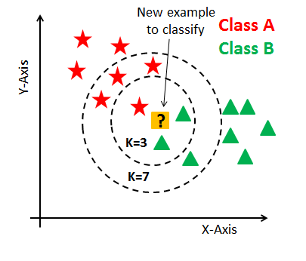
K-Nearest Neighbors (K-NN)
Votação de ‘K’ vizinhos da amostra de teste
Aprendizado de Máquina - Prof. André Hochuli
KNN
Notes:
Prof. André Hochuli

Slide 7
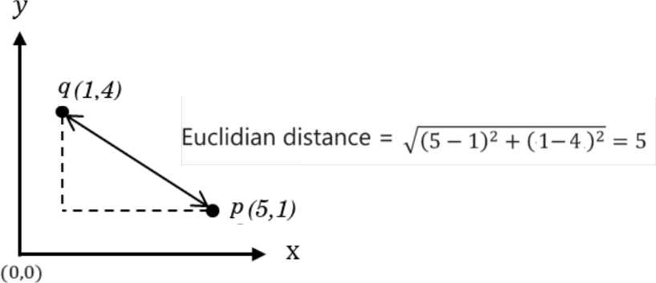

Distância Euclidiana
Determina a distância entre dois pontos espaço euclidiano
Aprendizado de Máquina - Prof. André Hochuli
KNN
Notes:
Prof. André Hochuli

Slide 8
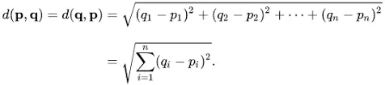
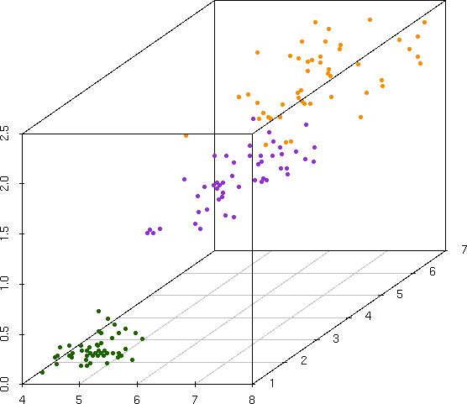
Distância Euclidiana
N-dimensional
Aprendizado de Máquina - Prof. André Hochuli
KNN
Notes:
Prof. André Hochuli

Slide 9
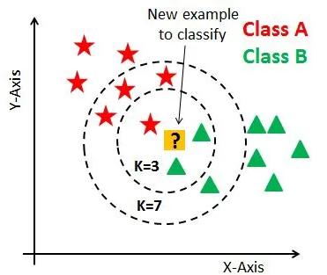
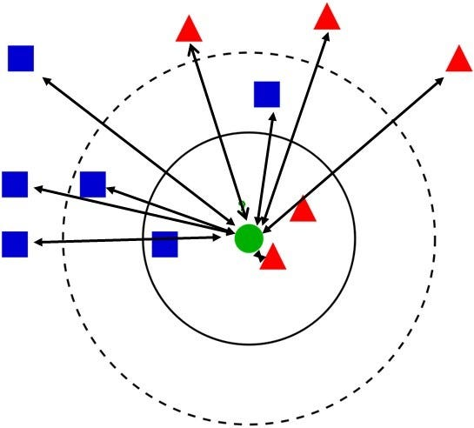
Inferência KNN
Computar as distâncias entre a amostra de teste e as amostras de treino
Selecionar os K vizinhos
Votação
?
K=3 ( )
K=5 ( )
Aprendizado de Máquina - Prof. André Hochuli
KNN
Notes:
Prof. André Hochuli

Slide 10
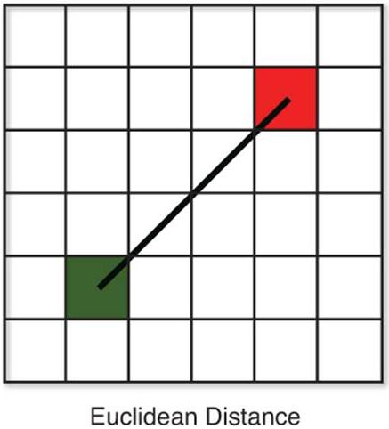
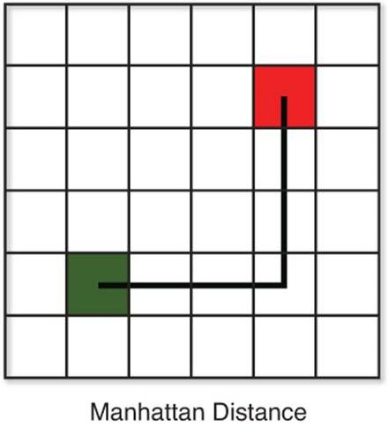
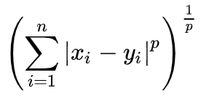
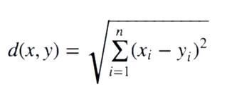

Outras métricas
Distâncias multidimensionais
Aprendizado de Máquina - Prof. André Hochuli
KNN
Notes:
Prof. André Hochuli

Slide 11
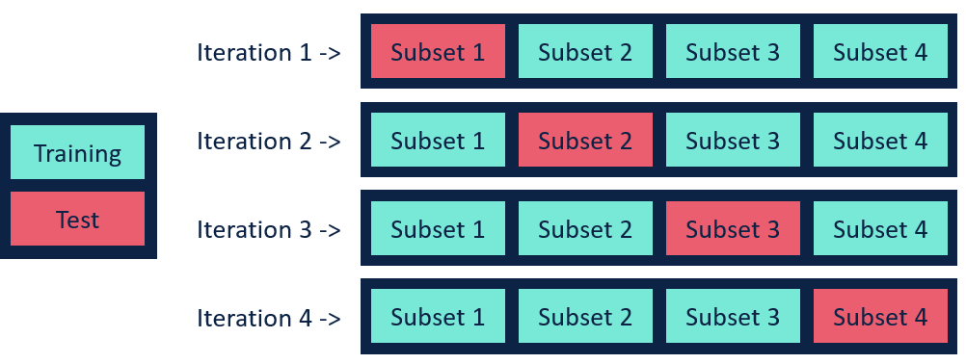
Protocolo Experimental
Define como um modelo vai ser avaliado
Define quais dados serão usados para treino, validação e teste
Técnicas mais comuns:
Holdout
Cross-Validation:
Aprendizado de Máquina - Prof. André Hochuli
KNN
Notes:
Prof. André Hochuli

Slide 12
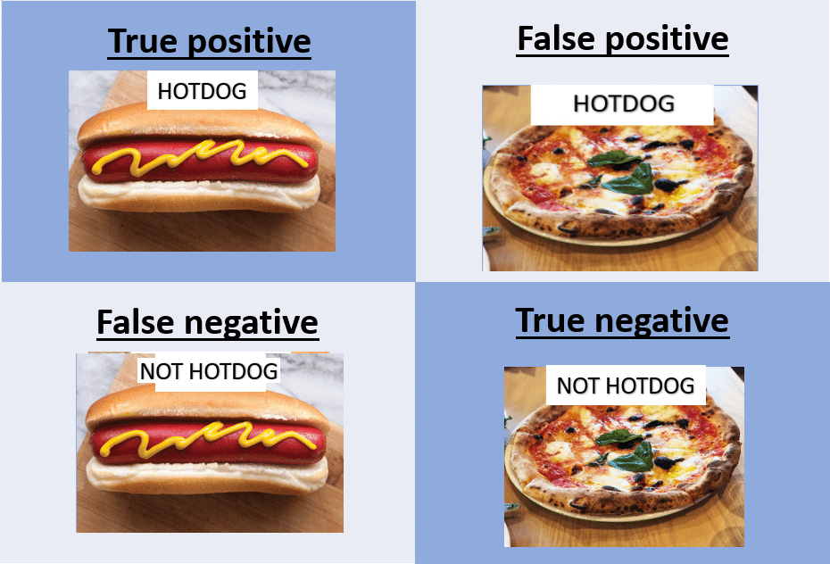
Métricas de Desempenho
Acertos:
TP (True Positive):
FN (False Negative)
Erros:
FP (False Positive)
TN (True Negative)
Aprendizado de Máquina - Prof. André Hochuli
KNN
Notes:
Prof. André Hochuli

Slide 13
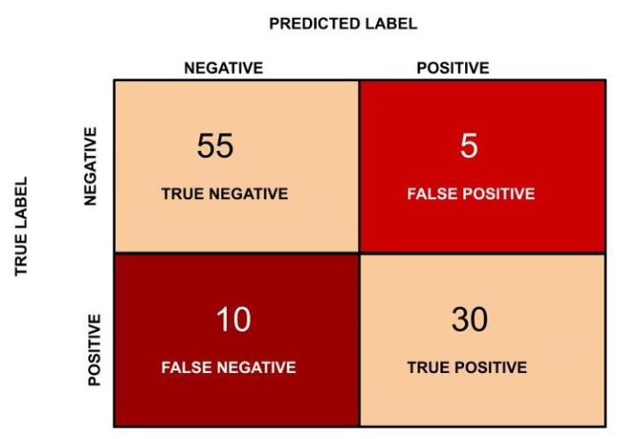
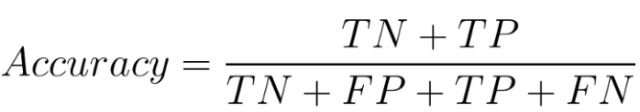
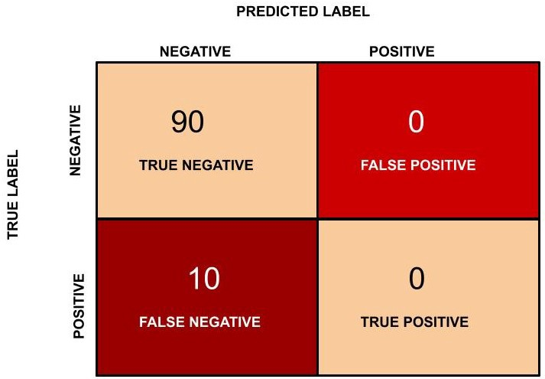
Métricas de Desempenho
Accuracy:
Instâncias corretamente classificadas sobre o total de instâncias
(55 + 30)/(55 + 5 + 30 + 10 ) = 0.850
Qual o problema com Accuracy?
Dados desbalanceados
Acc: 90% (90/100)
Error TP: 100% (10/10)
Aprendizado de Máquina - Prof. André Hochuli
KNN
Notes:
Prof. André Hochuli

Slide 14
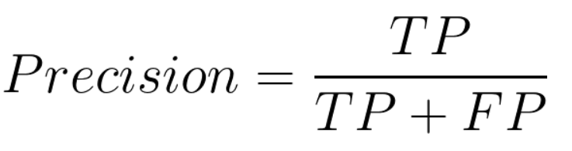
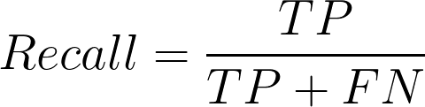
Métricas de Desempenho
Precisão:
Instâncias positivas classificadas corretamente sobre o total de instâncias classificadas como positivas
30/(30+ 5) = 0.857
Recall
Instâncias positivas classificadas corretamente sobre o total de instâncias positivas (A.K.A Sensitivity or TP Rate)
30/(30+ 10) = 0.750
Aprendizado de Máquina - Prof. André Hochuli
KNN
Notes:
Prof. André Hochuli

Slide 15
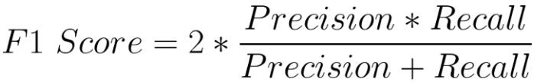
Métricas de Desempenho
F1-SCORE:
Média Harmonica^{(*)} entre precisão e recall
2* ( 0.857 * 0.75)/(0.857 + 0.75) = 0.799
Discussão
Accuracy: 0.850
F1-Score: 0.799
Precision: 0.857
Recall: 0.750
^{(*)} A média harmônica atribui menos peso aos valores maiores e mais peso aos valores menores.
Aprendizado de Máquina - Prof. André Hochuli
KNN
Notes:
Prof. André Hochuli

Slide 16
Let’s Code
Vamos implementar esses conceitos, siga o link:
Tópico_02_Aprendizado_Supervisionado_KNN.ipynb
Aprendizado de Máquina - Prof. André Hochuli
KNN
Notes:
Prof. André Hochuli

Slide 17
Considerações Finais
KNN é um método não paramétrico, baseado na vizinhança Euclidiana
Não tem treinamento
Desempenho bom em cenários linearmente separáveis
Tempo é um problema para bases grandes ou altas dimensões
Aprendizado de Máquina - Prof. André Hochuli
KNN
Notes:
Prof. André Hochuli

